Slide 1

宜 吃
不 宜 吃
牛奶
煮鸡蛋
绿叶蔬菜（尤其菠菜）
各种水果（除木瓜）
粗粮（玉米、燕麦、全麦面包）
豆制品：豆浆、豆腐、豆干
鱼
红枣（每天7颗即可）
坚果（尤其夏威夷果，健脑）
桂圆（性温太热）
杏仁（含有氢氰酸有毒物质）
山楂（收缩子宫）
黑木耳（活血化瘀、不利胚胎生长）
马齿苋（性寒冷而滑利）
久存的土豆（生物碱含量大）
热性的香料：茴香、花椒、胡椒、五香粉等（食后消耗肠内水分）
螃蟹、甲鱼（活血易堕胎）
Notes:
Tips：夏威夷果，无需深加工，直接实用干果，每天控制量在250克。（三只松鼠一包185克）

Slide 2
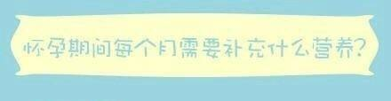
怀孕第2个月
主打营养素： 维生素C、维生素B6
作用：缓解牙龈出血、抑制妊娠呕吐
怀孕的第2个月，有些准妈妈会发现自己在刷牙时牙龈会出血，适量补充维生素C能缓解牙龈出血的现象。同时，可以帮助提高机体抵抗力，预防牙齿疾病。生活中的维生素C来源于新鲜的水果蔬菜，比如，青椒、菜花、白菜、蕃茄、黄瓜、菠菜、柠檬、草莓、苹果等
怀孕第4个月
主打营养素： 锌
作用： 防止胎宝宝发育不良
这个月准妈妈需要增加锌的摄入量。准妈妈如果缺锌，会影响胎宝宝在宫内的生长，会使胎儿的脑、心脏、等重要器官发育不良。缺锌会造成孕妈咪味觉、嗅觉异常，食欲减退，消化和吸收功能不良，免疫力降低，这样势必造成胎儿宫内发育迟缓。富含锌的食物有生蚝、牡蛎、肝脏、口蘑、芝麻、赤贝等，尤其在生蚝中含量尤其丰富。
怀孕第3个月
主打营养素： 镁、维生素A
作用： 促进胎宝宝生长发育
镁不仅对胎儿肌肉的健康至关重要，而且也有助于骨骼的正常发育。近期研究表明，怀孕头三个月摄取的镁的数量关系到新生儿身高、体重和头围大小。在色拉油、绿叶蔬菜、坚果、大豆、南瓜、甜瓜、葵花籽和全麦食品中都很容易找到镁。另外，镁对准妈妈的子宫肌肉恢复也很有好处。
胎儿发育的整个过程都需要维生素A，它尤其能保证胎儿皮肤、胃肠道和肺部的健康。怀孕的头三个月，胎儿自己还不能储存维生素A，因此孕妈妈一定要供应充足。甘薯、南瓜、菠菜、芒果都含有大量的VA。
怀孕第1个月
主打营养素： 叶酸
作用： 防止胎儿神经器官缺陷
补充叶酸可以防止贫血、早产，防止胎儿畸形，这对妊娠早期尤为重要，因为早期正是胎儿神经器官发育的关键。孕妈妈要常吃富含叶酸的食物，如面包、面条、白米和面粉等谷类食物，以及牛肝、菠菜，龙须菜、芦笋、豆类及苹果、柑橘、橙子等。除了食补以外，还可以口服叶酸片来保证每日所需的叶酸。
怀孕第5个月
主打营养素： 维生素D、钙
作用：促进胎宝宝骨骼和牙齿的发育
孕妈咪怀孕的第5个月后，胎宝宝的骨骼和牙齿生长得特别快，是迅速钙化时期，对钙质的需求简直是剧增。因此从本月起，牛奶、孕妇奶粉或酸奶是准妈妈每天必不可少的补钙饮品。此外，还应该多吃以下这些容易摄取到钙的食物，如，干乳酪、豆腐、鸡蛋或鸭蛋、虾、鱼类、海带等。另外，准妈妈应每天服用钙剂。需要注意的是，钙的补充要贯穿于整个孕期始终。
当然，单纯补钙还是不够的，维生素D可以促进钙的有效吸收，孕妈妈要多吃鱼类、鸡蛋，另外晒太阳也能制造VD，孕妈妈可以适当晒晒太阳，但是首先要做好防晒工作。
怀孕第10个月
主打营养素：硫胺素(维生素B1)
作用：避免产程延长，分娩困难
最后一个月里，必须补充各类维生素和足够的铁、钙、充足的水溶性维生素，尤其以硫胺素最为重要。如果硫胺素不足，易引起准妈妈呕吐、倦怠、体乏，还可影响分娩时子宫收缩，使产程延长，分娩困难。硫胺素在海鱼中的含量比较高。
怀孕第8个月
主打营养素： 碳水化合物
作用：维持身体热量需求
第8个孕月，胎儿开始在肝脏和皮下储存糖原及脂肪。此时如碳水化合物摄入不足，将造成蛋白质缺乏或酮症酸中毒，所以孕8月应保证热量的供给，增加主粮的摄入，如大米、面粉等。一般来说，准妈妈每天平均需要进食400g左右的谷类食品，这对保证热量供给、节省蛋白质有着重要意义。另外在米、面主食之外，要增加一些粗粮，比如小米、玉米、燕麦片等。
怀孕第6个月
主打营养素： 铁
作用：防止缺铁性贫血
此时的准妈妈和胎宝宝的营养需要量都在猛增。许多准妈妈开始出现贫血症状。铁是组成红细胞的重要元素之一，所以，本月尤其要注意铁元素的摄入。
为避免发生缺铁性贫血，准妈妈应该注意膳食的调配，有意识地吃一些含铁质丰富的蔬菜、动物肝脏、瘦肉、鸡蛋等。还可以从这个月开始每天口服0.3—0.6克硫酸亚铁。
怀孕第9个月
主打营养素： 膳食纤维
作用：防止便秘，促进肠道蠕动
孕后期，逐渐增大的胎宝宝给准妈妈带来负担，准妈妈很容易发生便秘。由于便秘，又可发生内外痔。为了缓解便秘带来的痛苦，孕妈咪应该注意摄取足够量的膳食纤维，以促进肠道蠕动。全麦面包、芹菜、胡萝卜、白薯、土豆、豆芽、菜花等各种新鲜蔬菜水果中都含有丰富的膳食纤维。孕妈咪还应该适当进行户外运动，并养成每日定时排便的习惯。
怀孕第7个月
主打营养素： “脑黄金”
作用：保证婴儿大脑和视网膜的正常发育
DHA、EPA和脑磷脂、卵磷脂等物质合在一起，被称为“脑黄金”。能预防早产，防止胎儿发育迟缓，增加婴儿出生时的体重。还能保证婴儿大脑和视网膜的正常发育。为补充足量的“脑黄金”，孕妈咪可以交替地吃些富含DHA类的物质，如富含天然亚油酸、亚麻酸的核桃、松子、葵花子、杏仁、榛子、花生等坚果类食品，此外还包括海鱼、鱼油等。

Slide 3


如何
一、月经周期正常：规律推算
二、月经周期不正常：公式推算
三、借助其他工具计算
测
排
卵
期

Slide 4

一、对于月经周期正常的：
通常情况下，女性生理周期为26~30天，自上次月经来潮后第14天前后是你的排卵日，一般卵子可存活1~2天，若是能把握住这个时间段“爱爱”，何愁不“中彩”？

Slide 5
二、对于月经周期不正常的：
排卵期计算公式为：
排卵期第一天=最短一次月经周期天数减去18天；
排卵期最后一天=最长一次月经周期天数减去11天。
例如月经期最短为28天，最长为37天，需将最短的规律期减去18（28－18=10）以及将最长的规律期减去11（37－11=26），所以在月经潮后的第10天至26天都属于排卵期。

Slide 6
三、
借助其他工具计算
通过B超检查，有经验的医生会看到卵泡从小到大排出来的过程。
这个方法应该是最准确的。
每天清早醒来，在没有任何活动时立即测体温，这种体温被称为“基础体温”。
1
2
3
4
B超监测法
白带观察法
基础体温法
乳头触痛法
在一个月经周期中，白带并不是一成不变的。
女性们有一个体会，就是有时候乳头显得非常敏感。
大多数时候，白带比较干、比较稠，也比较少。而在两次月经中间的那一天，白带又清、又亮、又多，像鸡蛋清，更像感冒时的清水样鼻涕，这天就是排卵期。这是由于排卵时产生了较高浓度的雌激素，作用于宫颈口的柱状上皮细胞，使它们分泌大量白带。
在洗澡、换内衣等乳头受到碰擦、挤压时会感到疼痛。这是因为乳头和乳腺管对雌激素很敏感，在排卵期产生的雌激素的作用下，乳头变大、变红、颜色变深，感觉变得很敏感，同时乳腺导管会变粗、变大、变长，把乳头往外顶。

Slide 7
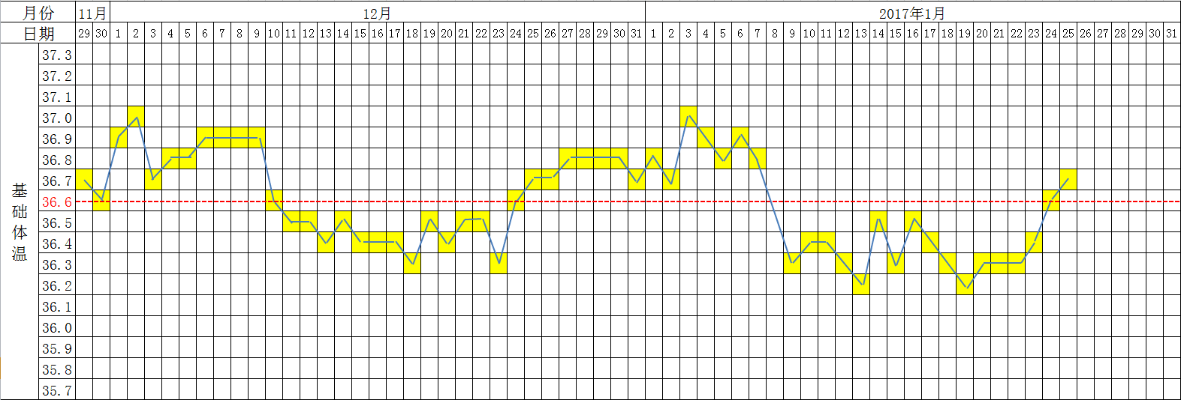

3
基础体温法
把每天测得的基础体温标在方格纸上，排卵期规律的女性可以发现这样的现象：
在排卵期前两周左右基础体温往往低于36.5摄氏度，而排卵期后两周左右基础体温往往高于36.5摄氏度。
即一个月中，出现基础体温前低后高的双向曲线，这个双向曲线开始变高的那天就是排卵期。
由于两个卵巢交替排卵，所以一般要至少测定三个月，才能真正了解双侧卵巢的排卵情况。

Slide 8
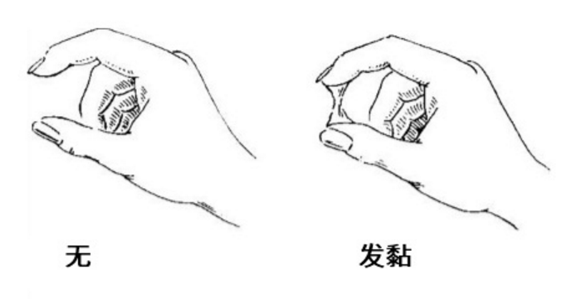
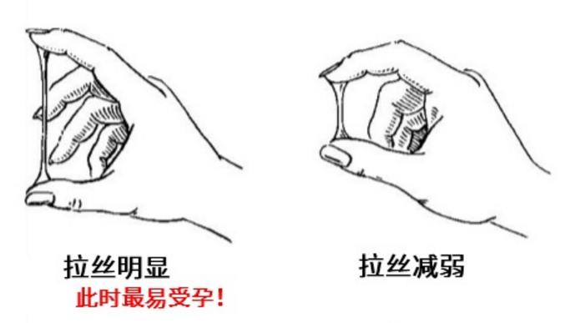
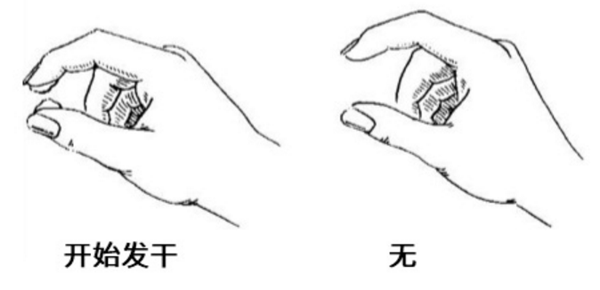
5
宫颈黏液
宫 颈 黏 液 的 变 化 周 期

Slide 9


6
排卵试纸
排卵试纸是通过检测黄体生成激素（LH）的峰值水平，来预知是否排卵的。女性排卵前24~48小时内，尿液中的黄体生成激素（LH）会出现高峰值，用排卵试纸自测，结果就会显示为阳性。
具体测试方法，一般在排卵试纸包装上都有说明（须严格按照说明做，才能尽量减少误差）。与早孕试纸不同的是，不可使用晨尿，并尽量采用每天同一时刻的尿样，收集尿液前2小时应减少水分摄入，因稀释了的尿样也会妨碍LH峰值的检测。
对于月经周期比较规律的女性，应该在经期前14天（也就是预计的排卵时间），在这个时间的前三天加后三天，连续六天测定；
要是月经不规律或者不正常，则一般在月经干净后第三天开始测。
直到试纸上两条杠一样深或第二条杠比第一条杠还深，就说明将在24~48小时内排卵，其他测试结果可参考说明书的图示。
需要提醒的是：这是标准的排卵发生时的生理现象。试纸虽然使用方便，但由于制作过程、自测者本身等原因，准确率大概只有75%。 另外，测试结果也并不是简单的“有”或“无”。有些人可能连续强阳几天，这样既有可能发生排卵（一般发生在最后一天的强阳以后），也有可能根本就没有排卵。

